Slide 1
El framework SCRUM
Luis Manuel Soler Fernández, 1º DAW

Slide 2
¿Qué es SCRUM?
“Doing half of something is, essentially, doing nothing.” – Jeff Sutherland

Slide 3
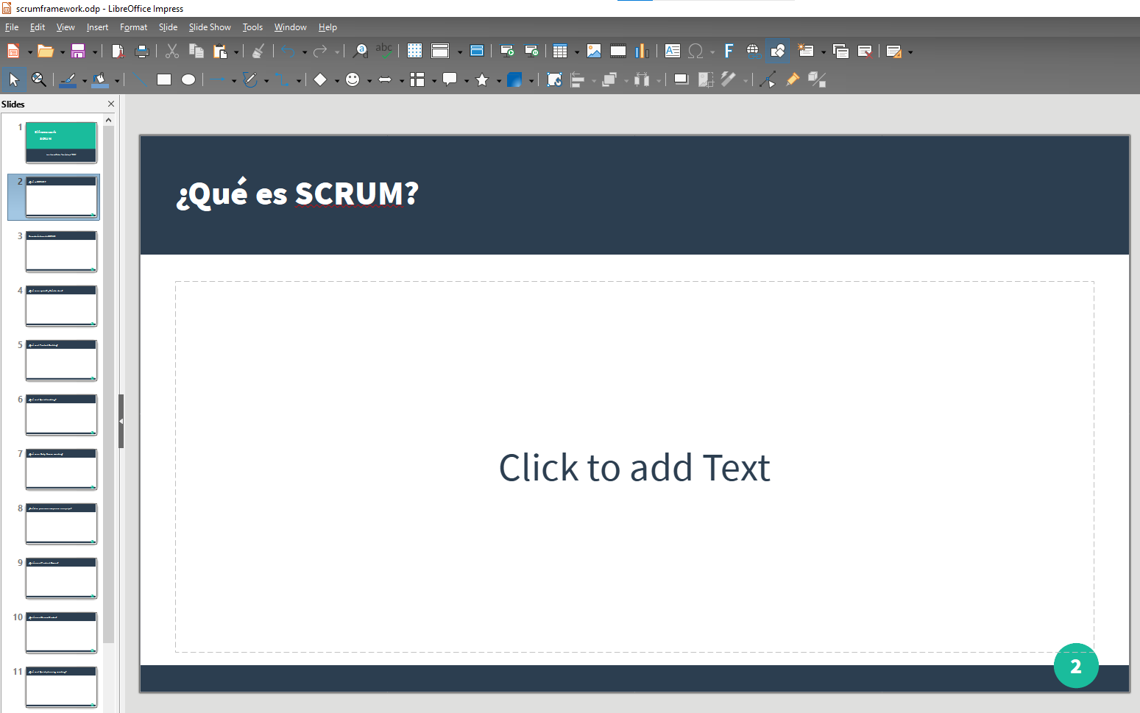
¿Qué es SCRUM?
Mucho más ágil tener las características fundamentales listas que depender de planear meticulosamente.

Slide 4
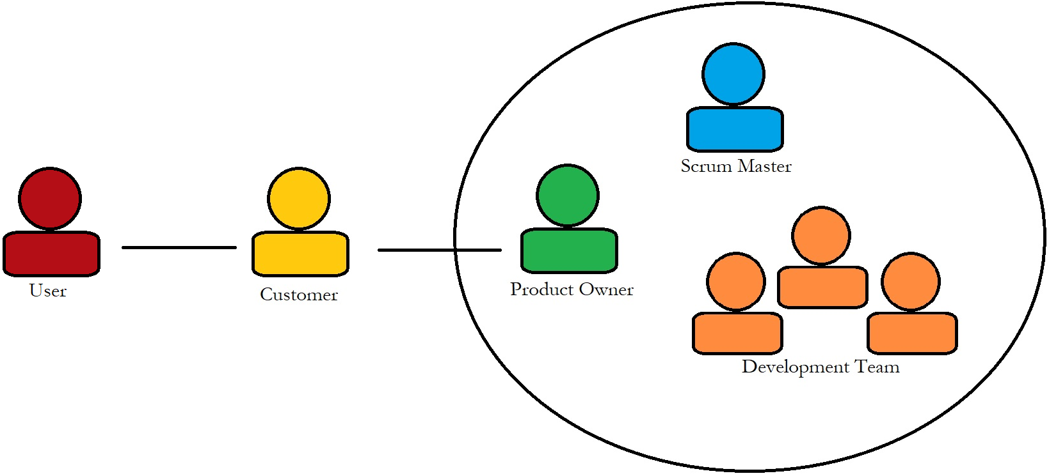
¿Qué es SCRUM?
El Scrum se lleva a cabo por un Scrum Team

Slide 5
Características de SCRUM
Colaboración
Auto organización
Priorización
Flexibilidad, se adapta a los proyectos
Orientado a funcionalidades

Slide 6
¿Qué es un sprint? ¿Cuánto dura?
O sobre cómo tienes más o menos un máximo de un mes para entregar una funcionalidad completa.

Slide 7
¿Qué es el Product Backlog?
Es una lista de todas las funcionalidades que necesita el proyecto.
Pertenece al Product Owner. El Scrum Master, el equipo de Scrum y los stakeholders contribuirán a que sea una lista completa.

Slide 8
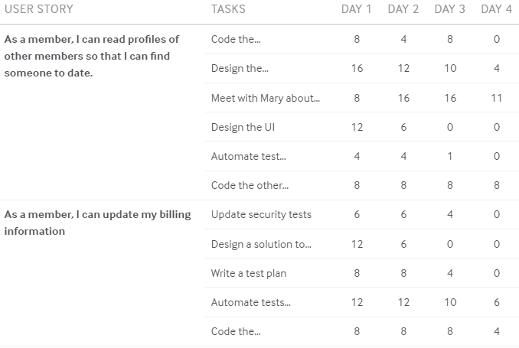
¿Qué es el Sprint backlog?
Los requerimientos del producto que hay que completar durante el sprint.
Yo, como usuario quiero...

Slide 9

¿Qué es un Daily Scrum meeting?
Ayer hice…
He encontrado estos
obstáculos…
Hoy planeo hacer...

Slide 10
¿Cuántas personas componen un equipo?
De entre 3 a 9 miembros del equipo de desarrollo más Scrum Master y Product Owner.

Slide 11
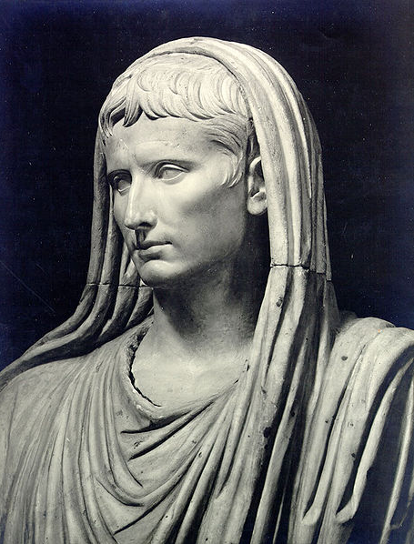
¿Quién es el Product Owner?
No es el dueño del proyecto.
Es el puente entre los desarrolladores y el cliente interno.
Asigna prioridades.

Slide 12
¿Quién es el Scrum Master?
No es un jefe.
Es un experto en Scrum.
Ayuda a todos a entender la teoría, práctica, reglas y valores de Scrum.

Slide 13
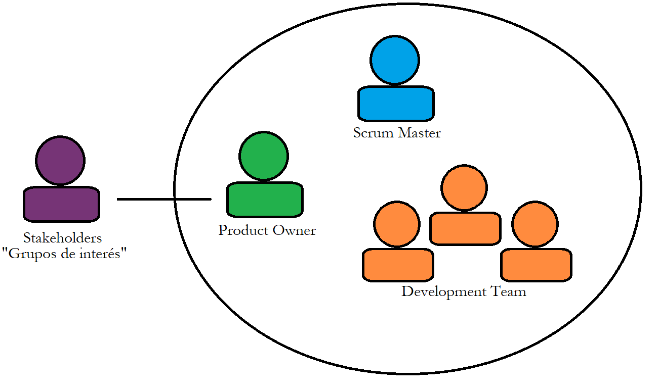
¿Qué es el Sprint review?
El equipo evalúa los resultados del sprint con los Stakeholders.
Hay que adaptarse a las condiciones presentes del negocio, problemas, nuevos requerimientos...

Slide 14
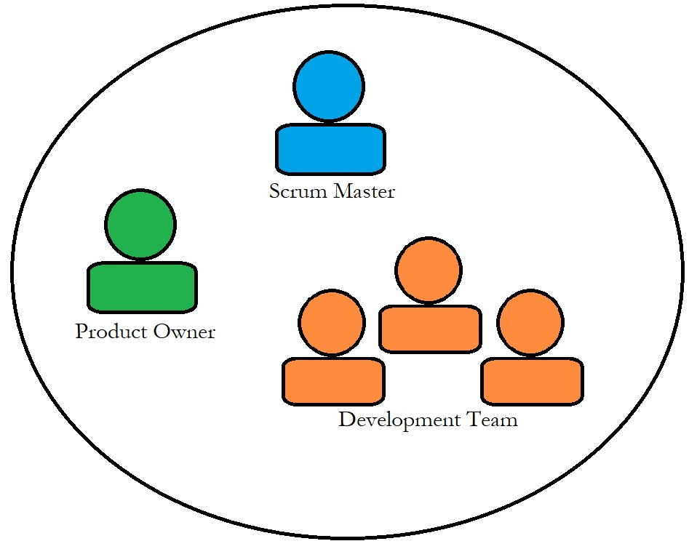
¿Qué es el Sprint retrospective?
El equipo analiza cómo ha ido el ciclo de Sprint y qué cambios hacer.
¿Qué ha ido bien?
¿Qué ha ido mal?
¿Qué hemos aprendido?
¿Cómo deberíamos adaptarnos?

Slide 15
Sprint review y Sprint retrospective
Sprint review
Inspeccionar y adaptar el producto
Sprint retrospective
Inspeccionar y adaptar el proceso

Slide 16
¿Qué es el Sprint planning meeting?
El equipo se reúne para determinar en qué ítems del backlog se trabajará en el siguiente sprint.

